Slide 1

LexNexo
Guilherme Rossato Munhoz
João Henrique Souza Sabino
Sistema web de gestão para
escritórios de advocacia
Tecnologia em Desenvolvimento
de Sistemas
Orientador
Prof. Sérgio Luiz Tonsig
TDS-2026-038
Coorientador
Prof. Francisco Antônio de Souza
Pré-banca de TCC 2026
Notes:
CLIPE 01. Guilherme, 00:00 a 00:35. Apresente o projeto, grupo 038, curso, integrantes e orientadores. Avance ao slide 2.
RETORNO NO CLIPE 08. João, 19:15 a 19:45: retorne a esta capa, agradeça em nome dos dois e encerre. Os 15 segundos restantes são margem para corte e transição.
Fontes: docs/tcc/ROTEIRO_VIDEO_PREBANCA_2026.md; identificação confirmada pelo proprietário.
Identidade visual: frontend/src/styles/design-system.css e assets/branding. Fontes DM Sans e Fraunces sob SIL OFL, em assets/branding/fonts.

Slide 2
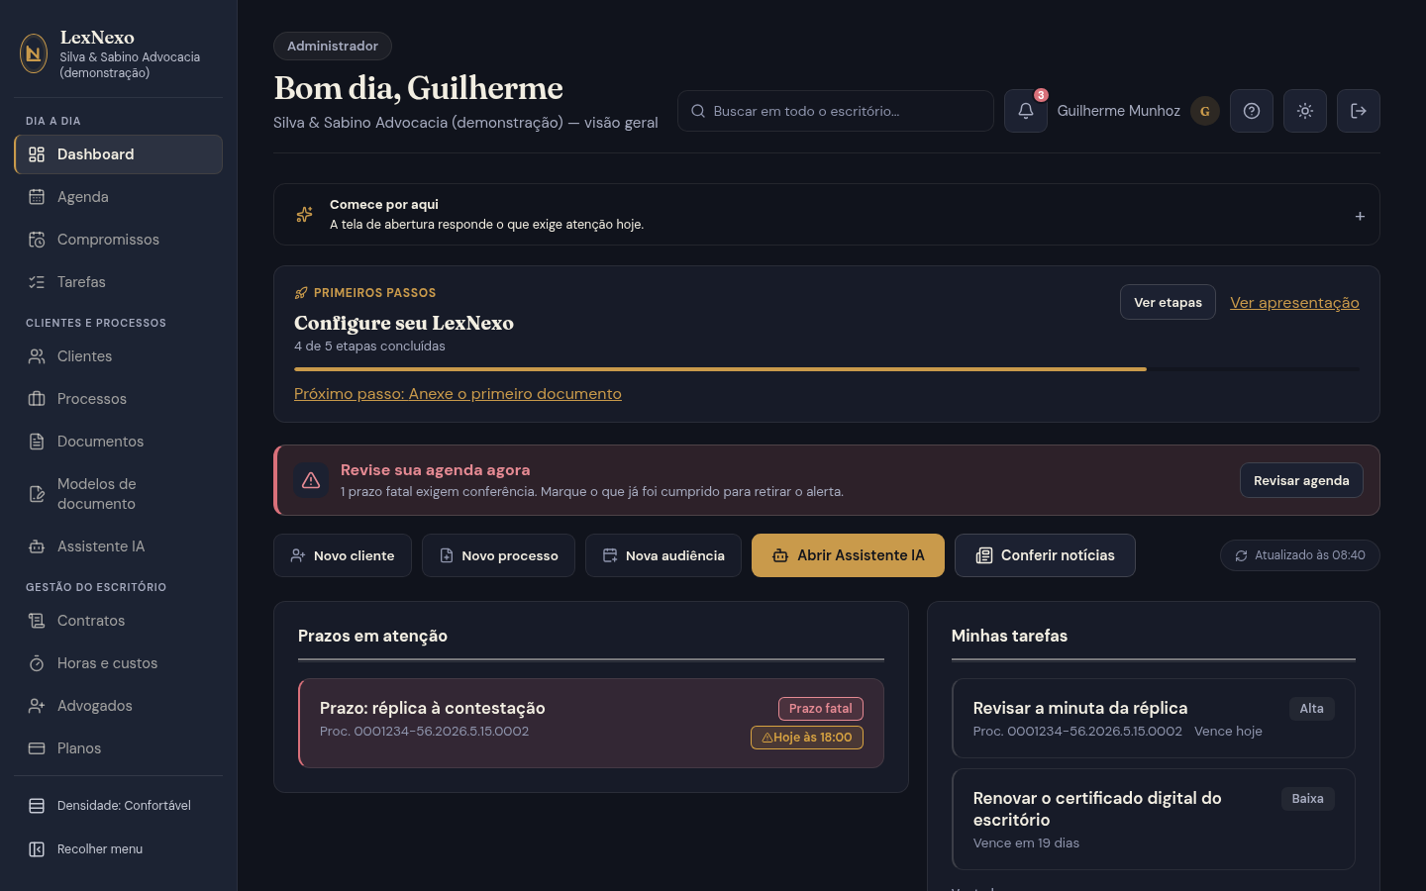
Organização da rotina do escritório
O problema
Clientes em planilhas.
Prazos em agendas.
Documentos em pastas.
Objetivo
Reunir as informações do caso
e apoiar o acompanhamento
da equipe.
Interface com dados fictícios. Captura de 28/10/2026.
LexNexo
02 / 06
Notes:
CLIPE 01. Guilherme, 00:35 a 03:00. Explique a fragmentação das informações, o objetivo, o público-alvo e a aplicação prática. Use o exemplo cliente, processo, prazo, documento e honorários. Identifique se a gravação usa base local ou sistema publicado. A captura é ilustrativa e datada; a demonstração real acontece no clipe 04. Avance ao slide 3.
Fontes: docs/tcc/ROTEIRO_VIDEO_PREBANCA_2026.md; docs/tcc/diagramas/print_dashboard.png.
Identidade visual: frontend/src/styles/design-system.css e assets/branding. Fontes DM Sans e Fraunces sob SIL OFL, em assets/branding/fonts.

Slide 3
Arquitetura do LexNexo
Visão dos containers e da comunicação
Equipe do escritório
Interface
API REST
Banco de dados
REST / JSON
ORM
Next.js e React
Vercel
Django e DRF
Render
PostgreSQL
Supabase
Cadastros
Andamentos
IA
Mensagens
BrasilAPI e ViaCEP
DataJud e DJEN
OpenAI
SMTP e Web Push
Documentos em armazenamento S3. Integrações dependem de configuração e disponibilidade.
LexNexo
03 / 06
Notes:
CLIPE 02. Guilherme, 03:00 a 04:00: destaque o frontend, a organização em páginas, componentes e serviços e a comunicação HTTP com a API. Termine passando a palavra a João.
CLIPE 03. João, 04:00 a 05:00: use o mesmo slide para explicar API, ORM, banco e implantação. Justifique as tecnologias. Depois avance ao slide 4.
O diagrama é um recorte C2 para apresentação. C1, C2, C3 e implantação completos estão separados no RT. A lista de integrações representa módulos implementados; não comprova recebimento de mensagens ou disponibilidade externa.
Fontes: docs/tcc/diagramas/c4_containers.puml; frontend/package.json; backend/requirements.txt; docs/testes/evidencias/2026-11-09/publicacao.json.
Identidade visual: frontend/src/styles/design-system.css e assets/branding. Fontes DM Sans e Fraunces sob SIL OFL, em assets/branding/fonts.

Slide 4
Modelo de dados e módulos
Recorte dos relacionamentos do caso
Cliente
Processo
Contrato
Parcela
1 : N
0 ou 1
1 : N
nome
escritorio_id
cliente_id
escritorio_id
processo_id
valor_total
contrato_id
valor e status
1 : N
1 : N
Agenda
Documento
processo e data
processo e arquivo
Módulos da API por domínio. Esquema compartilhado e escopo por escritório.
LexNexo
04 / 06
Notes:
CLIPE 03. João, 05:00 a 06:00: explique os módulos de clientes, processos, agenda e financeiro e os vínculos deste recorte. Cada processo pertence a um cliente. Um processo pode ter zero ou um contrato; o contrato reúne suas parcelas. Eventos e documentos podem se vincular ao processo. O escritório orienta o escopo das consultas. O esquema é compartilhado; não afirmar esquemas separados nem RLS integral.
Aos 06:00, pare os slides e entre no clipe 04 do Guilherme, com o sistema real. Aos 12:00, corte para o editor do João no clipe 05. Os slides retornam apenas no clipe 07.
Fontes: backend/advocacia/models.py, classes Cliente, Processo, Contrato, Parcela, Agenda e Documento; backend/advocacia/mixins.py.
Identidade visual: frontend/src/styles/design-system.css e assets/branding. Fontes DM Sans e Fraunces sob SIL OFL, em assets/branding/fonts.

Slide 5
Resultados da auditoria
885
550
Django
Jest
290
Playwright
45
testes automatizados
Cobertura de linhas
Backend 91,85%
Frontend 38,03%
Meta frontend: 70%
Práticos publicados: 37 aprovados e 1 bloqueado na inspeção visual de PDF.
Referência de 09/11/2026. Execuções e repetições entre ambientes não se somam.
LexNexo
05 / 06
Notes:
CLIPE 07. Guilherme, 17:00 a 17:40. Volte a este slide após o bloco técnico e retome o problema inicial. Cite os resultados efetivamente demonstrados e a integração entre os módulos. As 885 aprovações são a referência da execução final: 550 Django, 290 Jest e 45 do runner Playwright, incluindo 44 cenários de navegador e um HTTP/proxy sem UI. A cobertura é de linhas, medida localmente; não se soma E2E à cobertura Jest. Os práticos têm 37 aprovações e um bloqueio de inspeção visual de aba blob pela ferramenta. A comparação binária independente passou. Passe o slide 6 para João.
Fontes: docs/testes/evidencias/metricas-atuais.json; docs/testes/evidencias/2026-11-09/execucoes.json; docs/testes/evidencias/2026-11-09/praticos.json.
Identidade visual: frontend/src/styles/design-system.css e assets/branding. Fontes DM Sans e Fraunces sob SIL OFL, em assets/branding/fonts.

Slide 6
Limites e evolução
Limites atuais
Próximos passos
Notificação automática ao cliente
(RF52) no backlog.
Ampliar os testes da interface.
Cobertura frontend abaixo
da meta.
Validar entrega das integrações.
Entregas e operações externas
ainda exigem comprovação.
Ensaiar a recuperação em nuvem.
Recuperação em nuvem e
avaliação profissional pendentes.
Realizar avaliação com profissionais.
Dificuldades técnicas: isolamento por escritório e consistência financeira.
LexNexo
06 / 06
Notes:
CLIPE 08. João, 17:40 a 19:15. Explique limitações, RF52, testes e integração externa. Diferencie geração/simulação PIX de confirmação bancária. Fale das dificuldades e dos aprendizados conforme a experiência real de vocês. A restauração local de 39 tabelas passou, mas não comprova recuperação integral em nuvem ou arquivos do storage. Como evolução, ampliar cobertura e avaliar o uso com profissionais.
Aos 19:15, retorne ao slide 1. Agradeça em nome dos dois e encerre até 19:45.
Fontes: docs/testes/DEFEITOS_E_RISCOS.md; docs/testes/evidencias/2026-11-09/restauracao-local.json; docs/tcc/ROTEIRO_VIDEO_PREBANCA_2026.md.
Identidade visual: frontend/src/styles/design-system.css e assets/branding. Fontes DM Sans e Fraunces sob SIL OFL, em assets/branding/fonts.

